Slide 1
青岛市专利权质押保险贷款服务联盟
贷后企业系列讲座
——劳动用工风险管理讲座

Slide 2
劳动用工风险？
因工作原因受到事故伤害；
因履行工作职责受到暴力等意外伤害；
在工作时间和
工作岗位，突发疾病
死亡或者在48小时之内经
抢救无效死亡；
因工外出期间，
由于工作原因受到伤
害或者发生事故下落
不明；
因公
从事与工作有关的预备性或者收尾性工作受到
事故伤害；
法律、行政法规规定应当认定为工伤的其他情形。
在上下班途中，
受到非本人主要责任的
交通事故或者城市轨道交通、
客运轮渡、火车事故伤害；

Slide 3

企业劳动用工的风险应该如何化解？

Slide 4

团体意外伤害保险
社保劳动工伤保险
雇主责任保险

Slide 5
团体意外伤害保险（俗称：员工意外险）不是企业劳动用工风险的护身符

Slide 6
员工意外险不能让雇主免责，应投保雇主责任险
实践当中，企业往往分不清员工意外险与雇主责任险有什么区别。区别点可以列出来很多，但是最大的区别，一言以蔽之，就是“意外险可能会买了白买”。这不是我说的，这是法院说的。高院判例：意外险并不能免除雇主的赔偿责任。
近期，南通电视台播报一则新闻：前不久，小吴在工地上干活儿的时候，被从天而降的钢管砸伤，之后，小吴和雇主就赔偿事宜进行了协商。雇主认为，他已给小吴买了团体意外保险，保险公司给小吴理赔了46万元，自己承担的赔偿费用应该相应地减少。但是法院最后仍然裁定雇主赔偿70余万元，为什么呢？
下面我们来看一下，法官是怎么说的。

Slide 7


Slide 8
一、雇主责任险 VS 团体意外险 VS 工伤保险法律责任对比
 | 雇主责任险 | 团体意外险 | 社保工伤保险
保险性质 | 自愿性商业责任保险 | 自愿性商业人身保险 | 强制性社会保险范畴
被保险人 | 雇主 | 雇员 | 雇主
保险责任 | 工伤事故、视同工伤类型和职业病 | 意外事故 | 工伤事故、视同工伤类型和职业病
赔偿项目 | 死亡、残疾、职业病、医疗费用、误工费、法律费用 | 死亡、残疾、意外医疗、住院津贴 | 死亡、残疾、职业病、医疗费用，伤残津贴、护理费
计费与赔偿依据 | 以雇员的工资收入或赔偿限额计收保费并确定赔偿依据 | 保险双方事先商定的保险金额作为计算保险费和给付保险金的依据 | 本单位职工工资总额 赔偿标准由条例根据职工工资的一定倍数确定
目的 | 保障雇主权益 | 保障雇员本人及其家庭 | 保障社会劳动者权益

Slide 9




雇主责任险 VS 团体意外险
雇主责任险既能解脱老板责任，又能补偿员工
雇主责任险保费可进企业生产成本，可税前列支
雇主责任保险可以赔偿因职业病引起的医疗费用
雇主责任保险可以赔偿因工伤纠纷引起的法律费用

Slide 10
雇主责任险满足了企业在用工风险上的第一需求
雇主责任险从雇主权益角度出发，能转嫁企业对员工应负的责任风险，完全对应解决企业需求。人身意外伤害险产品不具有此功能，具有先天性的功能缺陷，如果发生的意外事故属于工伤，人身意外伤害险产品不能替代雇主的法律赔偿责任。

Slide 11
雇主责任险保费可进企业生产成本，不挤占企业费用，可税前列支
《企业所得税法实施条例》第四十六条：企业参加财产保险,按照规定缴纳的保险费,准予扣除。
《保险法》第九十五条规定：财产保险业务，包括财产损失保险、责任保险、信用保险、保证保险等保险业务。
而根据《企业所得税法实施条例》第三十六条规定，人身意外伤害险（除法律强制保险和特定工种外）只能从企业的福利费中支出，保费不能税前扣除。

Slide 12
雇主责任险 VS 社保工伤
工伤保险并不能完全转嫁雇主的法律责任，雇主还需承担部分赔偿责任
企业购买工伤保险后，雇主责任险可不受影响赔偿，加大赔偿力度
社保工伤不能单独购买，“五险”压力大，雇主责任险可单独购买
商业保险手续较工伤保险简单，赔付速度快，有助于减少矛盾摩擦
雇主责任险可覆盖不能参加工伤保险的实习生、试用期员工、返聘退休人员、季节工、志愿者等

Slide 13
工伤保险赔偿待遇
医疗康复及辅助器具费用
1-4级伤残津贴
工伤保险基金支付
伤残待遇
一次性伤残补助金
一次性医疗补助金
一次性工亡补助金
工伤保险待遇
死亡待遇
丧葬补助金
供养亲属抚恤金
用人单位支付
5-10级一次性伤残就业补助金
五、六级工伤职工伤残津贴
停工留薪期内护理费用
停工留薪期内的工资与福利待遇

Slide 14
工伤医疗待遇承担
项 目 | 标 准 | 支付主体
工伤医疗 | 1、工伤保险诊疗项目 2、工伤药品目录 3、工伤保险住院服务标准 | 工伤保险
住院伙食补助 | 统筹地区人民政府制定
到统筹地区以外就医所需的交通、食宿费 | 统筹地区人民政府制定
康复费用 | 符合规定
辅助器具 | 国家规定标准
停工留薪补偿 | 原工资福利待遇
停工留薪期护理费 | 从事同等级别护理的劳务报酬标准向工伤职工支付护理费 | 用人单位

Slide 15
雇主责任险 VS 团体意外险
案例一：2012年10月，某家石料加工厂老板王某，雇佣陆某、李某等8名工人为其工厂工作。王某为陆某、李某等8人每人购买了一份人身意外伤害保险，每份保险的限额为40万元。2013年5月，陆某和李某在加工石料过程中，不幸砸断颈椎，不治身亡。保险公司及时把保险金赔付给了陆某和李某的亲属。但陆某和李某的亲属又找到了王某，要求王某赔偿工亡补助金、抚恤补偿金等共计88.6万余元。王某认为，自己已为陆某和李某购买了人身意外伤害保险，陆某和李某也从保险公司得到赔付，因此拒绝赔偿。陆某和王某的亲属将王某诉至法院，要求王某赔偿经济损失共计88.6万元。
法院经审理认为，王某与陆某和李某之间已形成雇佣劳动关系，陆某和李某是在从事雇佣活动中遭受人身损害的。最高人民法院《关于审理人身损害赔偿案件适用法律若干问题的解释》规定：“雇员在从事雇佣活动过程中遭受了人身损害，雇主应当承担赔偿责任。“只要雇员在从事雇佣活动过程中遭受了人身伤害，不论雇员存在过错与否，雇主均要承担赔偿责任。人身意外伤害险是指在保险期内因发生意外事故致使被保险人死亡或伤残，保险人按合同规定给付保险金的保险，人身意外伤害险的直接受益人为发生伤亡意外的包括雇员在内的人员，保险人向雇员赔付后，并不能免除雇主的赔偿责任。

Slide 16
雇主责任险 VS 团体意外险
本案中，雇主王某为其雇员陆某和李某投保的是人身意外伤害险，在保险公司赔付陆某和李某后，不能免除雇主王某应当依法承担的雇主赔偿责任。法院判决王某赔偿陆某和李某的亲属共计86万元。

Slide 17
雇主责任险 VS 工伤保险
案例二：
假如一名员工因工受伤后，住院一个月，医嘱休息三个月，住院期间安排一人护理，后该名员工被鉴定为8级伤残，其受伤前工资为每月5000元，则用人单位需要承担的费用为：101000元=停工四个月的工资4*5000元+一个月的护理费30*200元+一次性伤残就业补助金15*5000元。
若该员工的社保只按照2100元基础购买，则公司还应补足社保赔偿与实际应当赔偿之间的差额，即43500元= 社保与实际公司差额2900元*11+2900元*4，也就是说，如果公司只按照2100元购买社保的话，则该公司需承担的赔偿总额为144500元=101000+43500元。
在此情况下，若公司未购买雇主责任保险，则上述144500元的赔偿均由公司自行承担。
综上，工伤保险作为一种强制社会保险，其赔偿范围并不能覆盖雇主的全部赔偿，在发生工伤的情况下，雇主还是要承担部分损失赔偿责任。

Slide 18
保险责任
在保险期间内，被保险人的雇员因从事保险单载明的业务工作而遭受意外，包括但不限于下列情形，导致负伤、残疾或死亡，依法应由被保险人承担的经济赔偿责任
在工作时间和工作场所内，因工作原因受到事故伤害；
工作时间前后在工作场所内，从事与工作有关的预备性或者收尾性工作受到事故伤害；
在工作时间和工作场所内，因履行工作职责受到暴力等意外伤害；
因工外出期间，由于工作原因受到伤害或者发生事故下落不明；
在上下班途中，受到非本人主要责任的交通事故或者城市轨道交通、客运轮渡、火车事故伤害；
在工作时间和工作岗位，突发疾病死亡或者在48小时之内经抢救无效死亡；
在抢险救灾等维护国家利益、公共利益活动中受到伤害；
原在军队服役，因战、因公负伤致残，已取得革命伤残军人证，到用人单位后旧伤复发；
法律、行政法规规定应当认定为工伤的其他情形。

Slide 19
投保人、被保险人的故意行为、重大过失行为
战争、敌对行动、军事行为、武装冲突、罢工、骚乱、暴动、恐怖活动
核辐射、核爆炸、核污染及其他放射性污染
原因除外
行政行为或司法行为
地震及其次生灾害
雇员犯罪、自杀自残、斗殴，或因受酒精、毒品、药品影响造成自身人身伤亡的
雇员因疾病（包括职业病）、分娩、流产以及因上述原因接受医疗救治的，但属于本条款第三条第（六）项约定的不在此限；（在工作时间和工作岗位，突发疾病死亡或者在48小时之内经抢救无效死亡；）
雇员无有效驾驶证驾驶机动车辆或无有效资格证书而使用各种专用机械、特种设备、特种车辆或类似设备装置，造成自身人身伤亡的

Slide 20
责任免除
罚款、罚金及惩罚性赔款
精神损害赔偿
超出雇员所在地工伤保险诊疗项目目录、工伤保险药品目录、工伤保险住院服务标准的医疗费用
损失除外
雇员在中华人民共和国境外（包括港、澳、台地区）发生的人身伤亡
工伤保险已经支付的医疗费用
被保险人对其承包商的雇员的赔偿责任
保险单载明的免赔额

Slide 21
赔偿处理
死亡
保险人按照保险单载明的每人伤亡责任限额赔偿
伤残
由保险人认可的伤残鉴定机构依据职工工伤与职业病致残等级的现行国家标准鉴定残疾程度，保险人按照本保险合同所附伤残赔偿比例表规定的百分比，乘以每人伤亡责任限额赔偿
丧失工作能力
雇员暂时丧失工作能力超过五天（不包括五天）的，经二级以上（含）或保险人认可的医疗机构证明，保险人依据所在地的最低工资标准，按照每人／天补助误工费用，医疗期满或确定残疾程度后停发，最长不超过365天；如最终鉴定为残疾的，保险人对残疾赔偿金与误工费用的赔偿金额之和，以本条第（二）款计算的责任限额为限
一级伤残 | 二级伤残 | 三级伤残 | 四级伤残 | 五级伤残
100% | 85% | 65% | 55% | 45%
六级伤残 | 七级伤残 | 八级伤残 | 九级伤残 | 十级伤残
25% | 15% | 10% | 4% | 1%

Slide 22
赔偿处理-医药费用
第二十六条 在保险责任范围内，保险人按照以下方式计算赔偿：
（四）被保险人承担的诊疗项目、药品、住院服务及辅助器具配置费用，保险人均按照国家工伤保险待遇规定的标准，在依据本款下列第1项至第4项计算的基础上，扣除每次事故每人医疗费用免赔额，在每人医疗费用责任限额内据实赔偿。除另有约定外，医疗费用具体项目包括：
04
安装假肢、假牙、假眼和残疾用具费用
03
就（转）诊交通费、急救车费
住院期间的床位费、陪护费、伙食费、取暖费、空调费
02
挂号费、治疗费、手术费、检查费、医药费
01

Slide 23
雇主责任险方案
保险期限：1年 雇员人数：X人
2015版雇主（有社保人员）
 | 项 目 | 保 额 | 保费
方案一 | 死亡伤残 | 200,000 | 240元/人
 | 医 疗 | 20,000
方案二 | 死亡伤残 | 300,000 | 300元/人
 | 医 疗 | 30,000
社保先行赔付，本保险只赔差额部分
免赔额：医疗费免赔额 100 元
特别约定：无社保人员按正常比例赔付。高空作业者除外。

Slide 24
雇主责任险方案
保险期限：1年 雇员人数：X人
2015版雇主（无社保人员）
 | 项 目 | 保 额 | 保费
方案一 | 死亡伤残 | 300,000 | 210元/人
 | 医 疗 | 30,000
方案二 | 死亡伤残 | 500,000 | 350元/人
 | 医 疗 | 50,000
方案三 | 死亡伤残 | 800,000 | 620元/人
 | 医 疗 | 100,000
免赔额：医疗费免赔额 100 元
特别约定：无社保人员按正常比例赔付。高空作业者除外。

Slide 25

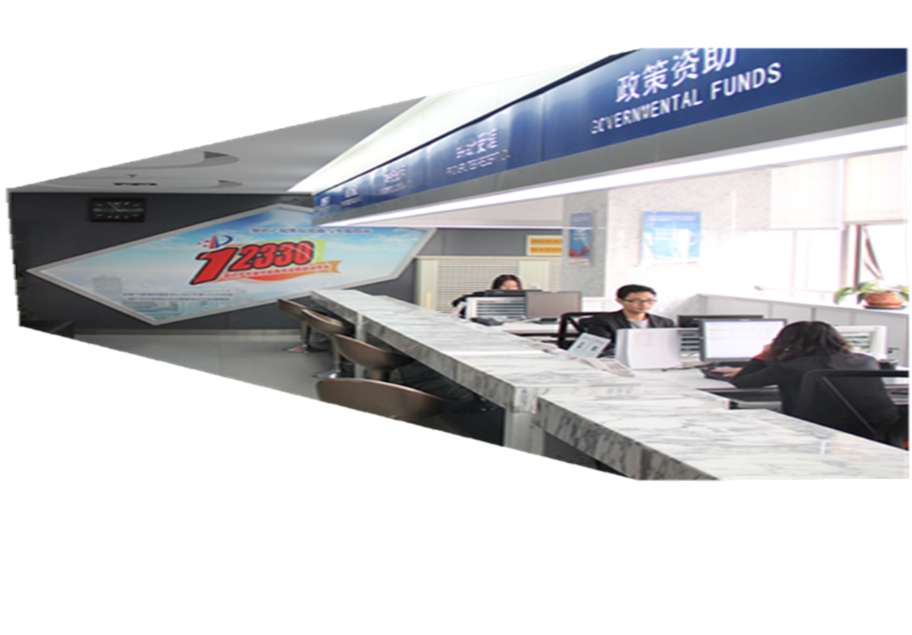
谢谢大家！
青岛市专利权质押保险贷款服务联盟
地 址：青岛市银川东路9号14层
网 址：www.qingdaoip.cn
服 务 热 线：0532-12330

